Slide 1
Сальмонеллез собак
Выполнила: Лебедева Ульяна Руслановна, 527 группа

Slide 2
Сальмонеллез
Инфекционная болезнь в основном молодняка собак и кошек, характеризующаяся при остром течении лихорадкой и поносом, а при хроническом — воспалением легких.

Slide 3
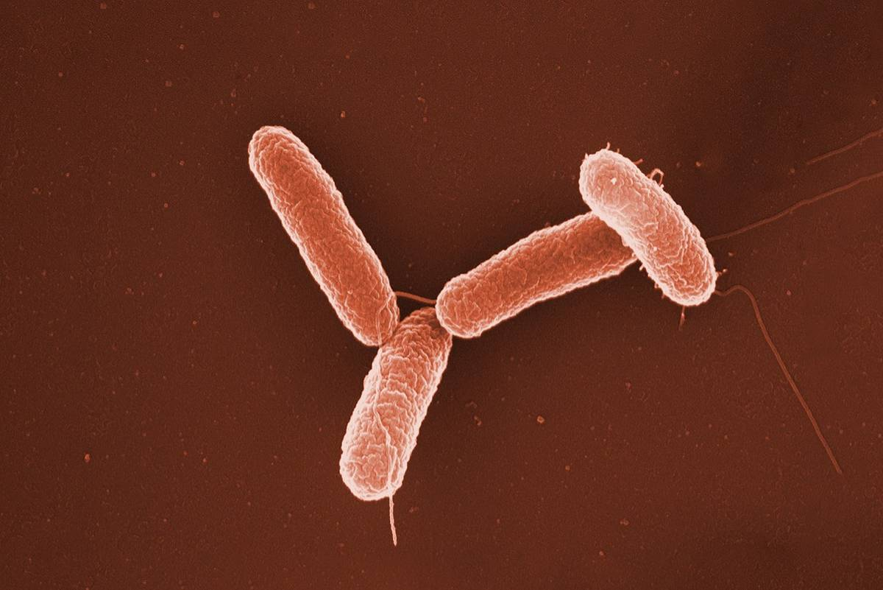
Причины
Возбудителем сальмонеллеза служат бактерии рода Salmonella, которые обладают уникальной способностью адаптироваться к различным условиям среды. Эти микроорганизмы могут выживать при температуре от 5 до 50 градусов Цельсия, но уничтожаются только при температуре выше 60 градусов в течение 12 минут. Это объясняет, почему тщательная термическая обработка пищи является ключевой в предотвращении заражения.

Slide 4
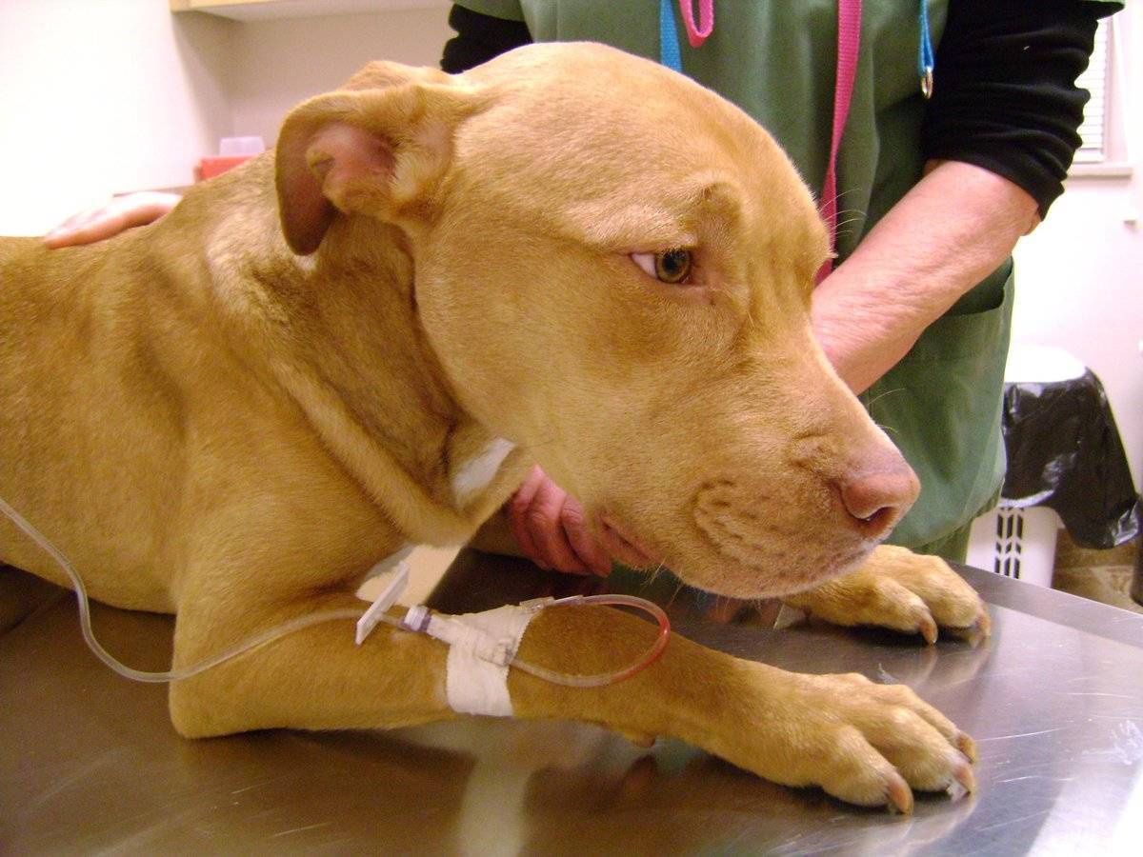
Пути заражения
Сальмонеллез может передаваться собакам не только через зараженные пищевые продукты и воду, но и через прямой контакт с инфицированными животными или их выделениями. Это включает фекалии, мочу и даже слюну. Также важным фактором является контакт с поверхностями, загрязненными бактериями Salmonella, такими как игрушки, миски для еды и питья, и подстилки.

Slide 5
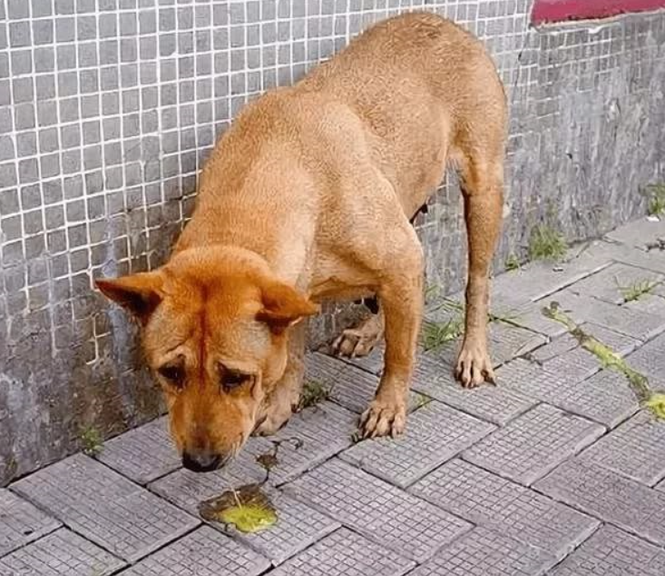
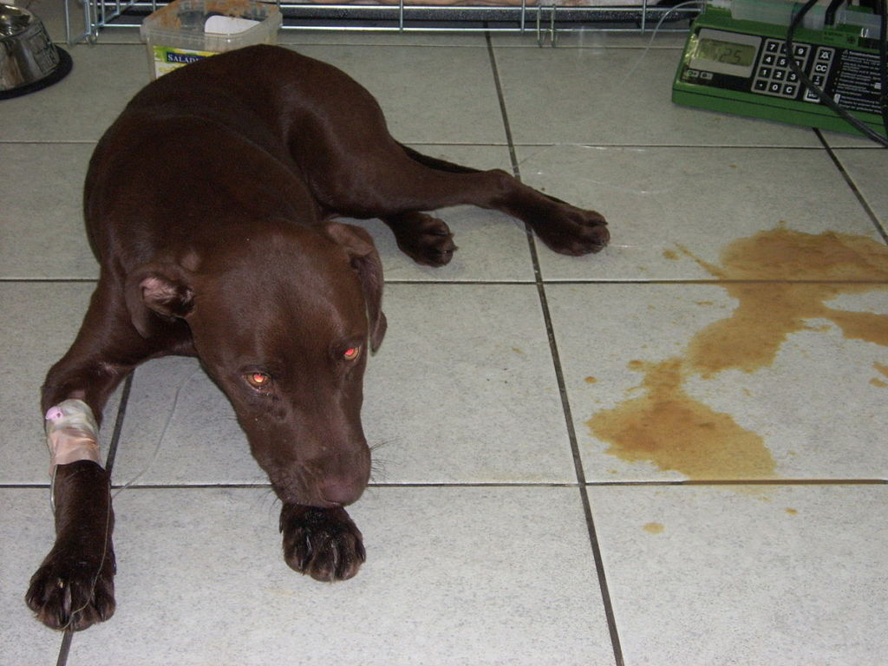
Симптомы
Основными симптомами острой формы являются: рвота, отказ от корма, диарея с кровью и слизью, болевые ощущения при пальпации брюшной области, сильная лихорадка.

Slide 6
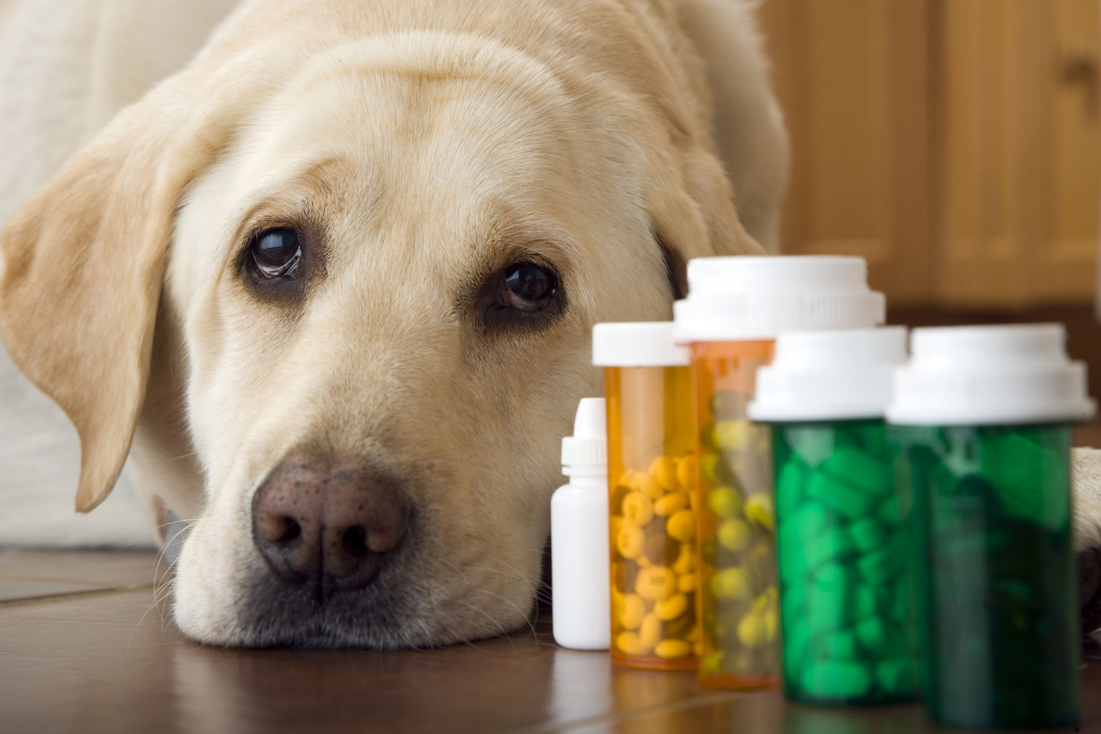
Лечение
Сальмонеллы у собак лечатся с использованием комплексного подхода, включая назначение антибиотиков для борьбы с бактериальной инфекцией, меры для восстановления водно-электролитного (водно-солевой) баланса, а также поддержку здоровья печени и кишечной микрофлоры (совокупность микроорганизмов). Важно обеспечить животному максимальный комфорт и уход, учитывая качественное питание и обильное питье.

Slide 7
Профилактика
Питание. Предоставляйте собаке высококачественный корм, одобренный ветеринарным врачом, избегайте питания сырым мясом, чтобы минимизировать риск заражения. Проверяйте сроки годности используемых продуктов.
Дезинфекция. Регулярно чистите и обрабатывайте места обитания собак, миски для еды и воды, а также игрушки, используя безопасные дезинфицирующие средства: изопропиловый спирт для мелких предметов и инструментов, растворы на основе хлоргексидина для обработки поверхностей и оборудования, а также специализированные дезинфицирующие средства для уборки мест обитания животных. Всегда важно следовать инструкциям производителя и консультироваться с ветеринарным врачом для выбора наиболее подходящих и безопасных продуктов.
Вакцинация. Для собак нет специфической вакцины против сальмонеллеза, но важно поддерживать общий иммунитет, своевременно ставя прививки любимцам от других болезней по рекомендации ветеринарного врача.
Гигиена. Всегда мойте руки после общения с животными, их выделениями или после уборки их мест обитания.

